Slide 1



Sejarah dan Gambaran Umum IFRS
Globalisasi
Bahasa Investasi
Standar
NAÏVE BAYES CLASSIFIER
(NBC)
FADHILAH SYAFRIA, S.T, M.KOM
JURUSAN TEKNIK INFORMATIKA
FAKULTAS SAINS & TEKNOLOGI
UIN SUSKA RIAU
1

Slide 2


Pengantar NBC
Adalah metode classifier yang berdasarkan probabilitas dan Teorema Bayesian dengan asumsi bahwa setiap variabel X bersifat bebas(independence)
Dengan kata lain, Naïve Bayesian Classifier mengasumsikan bahwa keberadaan sebuah atribut (variabel) tidak ada kaitannya dengan beradaan atribut (variabel) yang lain
FAKULTAS SAINS DAN TEKNOLOGI
UIN SUSKA RIAU

Slide 3
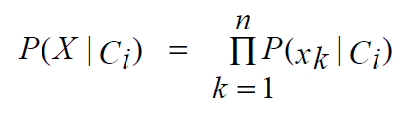
Pengantar NBC
Karena asumsi atribut tidak saling terkait(conditionally independent), maka:
Bila P(X|Ci) dapat diketahui melalui perhitungan di atas, maka klas (label) dari data sampel X adalah klas (label) yang memiliki P(X|Ci)*P(Ci) maksimum
FAKULTAS SAINS DAN TEKNOLOGI
UIN SUSKA RIAU

Slide 4
Tahapan NBC
Menghitung probabilitas tiap kelas (P(Ci))
Menghitung probabilitas kemunculan setiap nilai untuk tiap atribut (P(Xk|Ci))
Kalikan semua probabilitas tiap atribut dengan pobabilitas tiap kelas P(X|Ci)*P(Ci )
Bandingkan Hasil Per Kelas, kelas dengan nilai P(X|Ci)*P(Ci ) tertinggi adalah kelas yang terpilih
FAKULTAS SAINS DAN TEKNOLOGI
UIN SUSKA RIAU

Slide 5
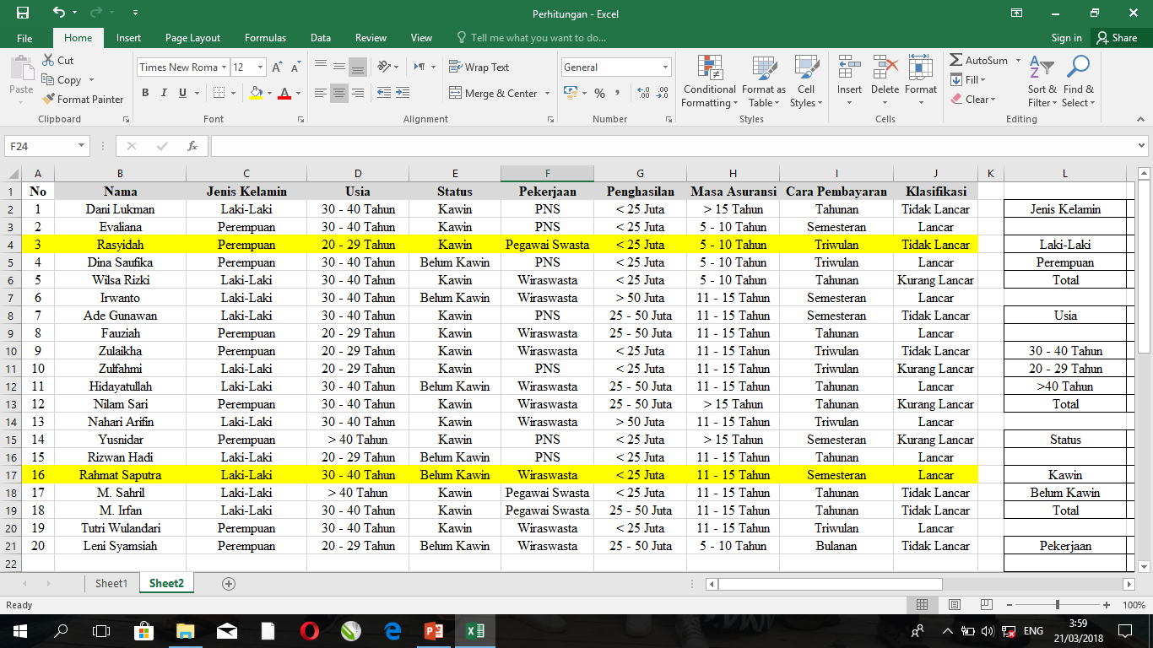
Contoh Kasus
Data Asuransi Bank
Sumber Data : Jurnal “PENERAPAN ALGORITMA NAIVE BAYES UNTUK MENGKLASIFIKASI DATA NASABAH ASURANSI” oleh Bustami Dosen Teknik Informatika Universitas Malikussaleh
FAKULTAS SAINS DAN TEKNOLOGI
UIN SUSKA RIAU
Data Uji

Slide 6
Penyelesaian
Langkah 1 : Menghitung probabilitas (P(Xk|Ci)) setiap kelas
P (Y=Lancar) = 8/18 = 0,444444444
P (Y=Kurang Lancar) = 4/18 = 0,222222222
P (Y=Tidak Lancar) = 6/18 = 0,333333333
FAKULTAS SAINS DAN TEKNOLOGI
UIN SUSKA RIAU

Slide 7
Penyelesaian
Langkah 2 : Menghitung probabilitas (P(Xk|Ci)) kemunculan setiap nilai untuk tiap atribut
Jenis Kelamin
 | Lancar | Kurang Lancar | Tidak Lancar | P(Lancar) | P(Kurang Lancar) | P(Tidak Lancar)
Laki-Laki | 4 | 2 | 4 | 0,5 | 0,5 | 0,666666667
Perempuan | 4 | 2 | 2 | 0,5 | 0,5 | 0,333333333
Total | 8 | 4 | 6
FAKULTAS SAINS DAN TEKNOLOGI
UIN SUSKA RIAU

Slide 8
Penyelesaian
Usia
 | Lancar | Kurang Lancar | Tidak Lancar | P(Lancar) | P(Kurang Lancar) | P(Tidak Lancar)
30-40 Tahun | 6 | 2 | 3 | 0,75 | 0,5 | 0,5
20-29 Tahun | 2 | 1 | 2 | 0,25 | 0,25 | 0,333333333
> 40 Tahun | 0 | 1 | 1 | 0 | 0,25 | 0,166666667
Total | 8 | 4 | 6
Status
 | Lancar | Kurang Lancar | Tidak Lancar | P(Lancar) | P(Kurang Lancar) | P(Tidak Lancar)
Kawin | 4 | 4 | 5 | 0,5 | 1 | 0,833333333
Belum Kawin | 4 | 0 | 1 | 0,5 | 0 | 0,166666667
Total | 8 | 4 | 6
FAKULTAS SAINS DAN TEKNOLOGI
UIN SUSKA RIAU

Slide 9
Penyelesaian
Pekerjaan
 | Lancar | Kurang Lancar | Tidak Lancar | P(Lancar) | P(Kurang Lancar) | P(Tidak Lancar)
PNS | 3 | 2 | 2 | 0,375 | 0,5 | 0,333333333
Pegawai Swasta | 0 | 0 | 2 | 0 | 0 | 0,333333333
Wiraswasta | 5 | 2 | 2 | 0,625 | 0,5 | 0,333333333
Total | 8 | 4 | 6
Penghasilan
 | Lancar | Kurang Lancar | Tidak Lancar | P(Lancar) | P(Kurang Lancar) | P(Tidak Lancar)
< 25 Juta | 4 | 3 | 3 | 0,5 | 0,75 | 0,5
25-50 Juta | 2 | 1 | 3 | 0,25 | 0,25 | 0,5
> 50 Juta | 2 | 0 | 0 | 0,25 | 0 | 0
Total | 8 | 4 | 6
FAKULTAS SAINS DAN TEKNOLOGI
UIN SUSKA RIAU

Slide 10
Penyelesaian
Masa Asuransi
 | Lancar | Kurang Lancar | Tidak Lancar | P(Lancar) | P(Kurang Lancar) | P(Tidak Lancar)
< 15 Tahun | 0 | 2 | 1 | 0,5 | 0,5 | 0,166666667
11-15 Tahun | 6 | 1 | 4 | 0,75 | 0,25 | 0,666666667
5-10 Tahun | 2 | 1 | 1 | 0,25 | 0,25 | 0,166666667
Total | 8 | 4 | 6
Cara Pembayaran
 | Lancar | Kurang Lancar | Tidak Lancar | P(Lancar) | P(Kurang Lancar) | P(Tidak Lancar)
Semesteran | 2 | 1 | 1 | 0,25 | 0,25 | 0,166666667
Tahunan | 3 | 2 | 3 | 0,375 | 0,5 | 0,5
Triwulan | 3 | 1 | 1 | 0,375 | 0,25 | 0,166666667
Bulanan | 0 | 0 | 1 | 0 | 0 | 0,166666667
Total | 8 | 4 | 6
FAKULTAS SAINS DAN TEKNOLOGI
UIN SUSKA RIAU

Slide 11
Penyelesaian
Langkah 3 : Kalikan semua probabilitas tiap atribut dengan pobabilitas tiap kelas P(X|Ci)*P(Ci )
Nama | Jenis Kelamin | Usia | Status | Pekerjaan | Penghasilan | Masa Asuransi | Cara Pembayaran | Klasifikasi
Rasyidah | Perempuan | 20-29 | Kawin | Pegawai Swasta | <25 Juta | 5-10 | Triwulan | Tidak Lancar
P(Perempuan\Lancar) * P(20- 29 Tahun\Lancar) * P(Kawin\Lancar) * P(Pegawai Swasta\Lancar) * P(<25 Juta\Lancar) * P(5-10 Tahun\ Lancar) * P(Triwulan\Lancar).*P(Lancar)
= 0,5*0,25*0,5*0*0,5*0,25*0,375*0,444444444 = 0
P(Perempuan\Kurang Lancar) * P20-29 Tahun\Kurang Lancar) * P(Kawin\Kurang Lancar) * P(Pegawai Swasta\Kurang Lancar) * P(<25 Juta\Kurang Lancar) * P(5-10 Tahun\ Kurang Lancar) * P(Triwulan\Kurang Lancar).*P(Kurang Lancar)
= 0,5*0,25*1*0*0,75*0,25*0,25* 0,222222222 = 0

Slide 12
Penyelesaian
P(Perempuan\Tidak Lancar) * P20-29 Tahun\Tidak Lancar) * P(Kawin\Tidak Lancar) * P(Pegawai Swasta\Tidak Lancar) * P(<25 Juta\Tidak Lancar) * P(5-10 Tahun\ Tidak Lancar) * P(Triwulan\Tidak Lancar).*P(Tidak Lancar)
=0,333333333 * 0,333333333 * 0,833333333 * 0,333333333 * 0,5 * 0,166666667 * 0,166666667 * 0,333333333
= 0,00014289

Slide 13
Penyelesaian
Langkah 3 : Bandingkan Hasil Per Kelas, kelas dengan nilai P(X|Ci)*P(Ci ) tertinggi adalah kelas yang terpilih
Dari hasil diatas, terlihat bahwa nilai probabilitas tertinggi ada pada kelas (P|Tidak Lancar) sehingga dapat disimpulkan bahwa status nasabah “Rasyidah” tersebut termasuk dalam klasifikasi “Tidak Lancar”

Slide 14
Penyelesaian
Nama | Jenis Kelamin | Usia | Status | Pekerjaan | Penghasilan | Masa Asuransi | Cara Pembayaran | Klasifikasi
Rahmat Saputra | Laki-Laki | 30-40 Tahun | Belum Kawin | Wiraswasta | <25 Juta | 11-15 Tahun | Semesteran | Lancar

Slide 15
Penyelesaian
Nama | Jenis Kelamin | Usia | Status | Pekerjaan | Penghasilan | Masa Asuransi | Cara Pembayaran | Klasifikasi
Rahmat Saputra | Laki-Laki | 30-40 Tahun | Belum Kawin | Wiraswasta | <25 Juta | 11-15 Tahun | Semesteran | Lancar
P(Laki-Laki\Lancar) * P(30-40 Tahun\Lancar) * P(Belum Kawin\Lancar) * P(Wiraswasta\Lancar) * P(<25 Juta\Lancar) * P(11-15 Tahun\ Lancar) * P(Semesteran\Lancar) *P(Lancar)
= 0,5*0,75*0,5*0,625*0,5*0,75*0,25*0,444444444 = 0,004882813
P(Laki-Laki\Kurang Lancar) * P(30-40 Tahun\Kurang Lancar) * P(Belum Kawin\Kurang Lancar) * P(Wiraswasta\Kurang Lancar) * P(<25 Juta\Kurang Lancar) * P(11-15 Tahun\ Kurang Lancar) * P(Semesteran\Kurang Lancar).*P(Kurang Lancar)
= 0,5*0,5*0*0,5*0,75*0,25*0,25* 0,222222222 = 0

Slide 16
Penyelesaian
P(Laki-Laki\Tidak Lancar) * P30-40 Tahun\Tidak Lancar) * P(Belum Kawin\Tidak Lancar) * P(Wiraswasta\Tidak Lancar) * P(<25 Juta\Tidak Lancar) * P(11-15 Tahun\ Tidak Lancar) * P(Semesteran\Tidak Lancar).*P(Tidak Lancar)
=0,666666667 * 0,5 * 0,166666667 * 0,333333333 * 0,5 * 0,666666667 *
0,166666667 * 0,333333333
= 0,000342936
Bandingkan hasil class Lancar, Kurang Lancar dan Tidak Lancar
Dari hasil diatas, terlihat bahwa nilai probabilitas tertinggi ada pada kelas (P|Lancar) sehingga dapat disimpulkan bahwa status nasabah “Rahmat Saputra” tersebut termasuk dalam klasifikasi “Lancar”

Slide 17
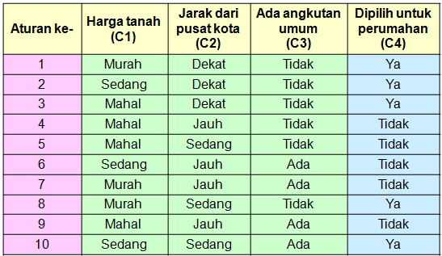
Latihan 1
Test Set: Berdasarkan data di atas, apabila diketahui suatu daerah dengan harga tanah MAHAL, jarak dari pusat kota SEDANG, dan ADA angkutan umum, apakah data tersebut dipilih untuk perumahan ???

Slide 18
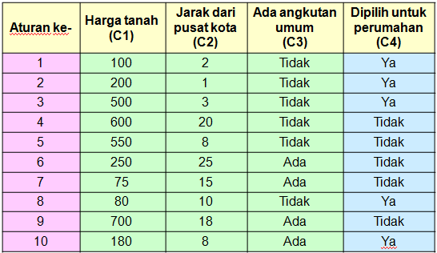
Latihan 2
C1 dalam Juta
C2 dalam Km
Test Set: Berdasarkan data di atas, apabila diketahui suatu daerah dengan harga tanah 300 juta, jarak dari pusat kota 17 km, dan TIDAK ada angkutan umum, apakah data tersebut dipilih untuk perumahan ???

